Slide 1
Hệ thống quản lý đề tài khoa CNTT (NHÓM 05)
GVHD: TS.Huỳnh Xuân Phụng
SVTH:
Phan Văn Đức Anh - 20110609
Trần Minh Mẫn - 20110301
Trần Công Minh - 20110677

Slide 2
Mô tả đề tài
Hệ thống quản lý đề tài khoa công nghệ thông tin gồm các actor: Admin, Sinh viên, Giảng viên, Trưởng bộ môn. Mỗi người có một tài khoản
Admin là người quản trị hệ thống người tạo ra các tài khoản cho Sinh viên, Giảng viên và Trưởng bộ môn. Các thông báo từ nhà trường được Admin post đến Sinh viên, Giảng viên và Trưởng bộ môn.
Các Sinh viên có thể lập thành một nhóm từ 2 đến 3 thành viên, mỗi sinh viên chỉ thuộc một nhóm duy nhất.
Các nhóm sinh viên tiến hành đăng ký đề tài trong danh sách đề tài, các đề tài này do giảng viên đã đăng ký trước đó
Trưởng bộ môn sẽ là người duyệt đề tài cho sinh viên đề tài nào được duyệt mới được báo cáo
Admin sẽ tạo ra các hội đồng phản biện và trưởng bộ môn sẽ phân công giảng viên vào hội đồng
Một hội đồng phản biện có 1 giảng viên là chủ hội đồng, người này sẽ thu thập ý kiến và điểm số của các giảng viên khác trong cùng hội đồng để phản hồi đánh giá lại cho sinh viên
Sau khi sinh viên nhận được đánh giá và điểm số sẽ tiến hành nộp báo cáo lên hệ thống

Slide 3
Class Diagram

Slide 4
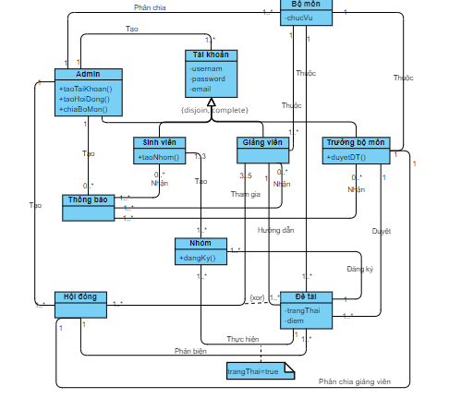

Slide 5
Các requirement

Slide 6
Các requirement của Admin
Admin đăng nhập vào hệ thống
Admin đăng xuất khỏi hệ thống
Tạo các tài khoản cho sinh viên, giảng viên, trưởng bộ môn
Quản lý thông tin của sinh viên, giảng viên, trưởng bộ môn
Tạo đợt đăng ký đề tài cho sinh viên, giảng viên
Admin phân chia đề tài theo từng bộ môn
Tạo hội đồng

Slide 7
Các requirement của Sinh Viên
Sinh viên đăng nhập vào hệ thống
Sinh viên đăng xuất khỏi hệ thống
Sinh viên được chỉnh sửa thông tin cá nhân
Sinh viên thay đổi mật khẩu tài khoản
Sinh viên tạo nhóm để thực hiện đề tài
Sinh viên xem được thông tin các thành viên trong nhóm của mình
Sinh viên đăng ký đề tài
Sinh viên xem được đánh giá của giảng viên cho đề tài của mình
Sinh viên nộp báo cáo

Slide 8
Các requirement của Giảng Viên
Giảng viên đăng nhập vào hệ thống
Giảng viên đăng xuất khỏi hệ thống
Giảng viên được chỉnh sửa thông tin cá nhân
Giảng viên thay đổi mật khẩu tài khoản
Giảng viên xem được thông tin nhóm sinh viên đã đăng ký hướng dẫn
Giảng viên đăng ký đề tài
Giảng viên đánh giá đề tài của nhóm sinh viên

Slide 9
Các requirement của Trưởng bộ môn
Trưởng bộ môn đăng nhập vào hệ thống
Trưởng bộ môn đăng xuất khỏi hệ thống
Trưởng bộ môn được chỉnh sửa thông tin cá nhân
Trưởng bộ môn thay đổi mật khẩu tài khoản
Trưởng bộ môn duyệt đề tài cho giảng viên
Trưởng bộ môn phân chia giảng viên vào hội đồng phản biện
Trưởng bộ môn xem được thông tin các giảng viên thuộc bộ môn của mình
Quản lý giảng viên tham gia vào từng hội đồng

Slide 10
Gom nhóm các chức năng

Slide 11
Chức năng Đăng nhập
Admin đăng nhập vào hệ thống
Sinh viên đăng nhập vào hệ thống
Giảng viên đăng nhập vào hệ thống
Trưởng bộ môn đăng nhập vào hệ thống

Slide 12
Chức năng Đăng xuất
Admin đăng xuất khỏi hệ thống
Sinh viên đăng xuất khỏi hệ thống
Giảng viên đăng xuất khỏi hệ thống
Trưởng bộ môn đăng xuất khỏi hệ thống

Slide 13
Chức năng Quản lý tài khoản hệ thống
Admin quản lý thông tin của sinh viên, giảng viên, trưởng bộ môn
Admin tạo tài khoản cho sinh viên, giảng viên và trưởng bộ môn

Slide 14
Chức năng Quản lý tài khoản cá nhân
Sinh viên được chỉnh sửa thông tin cá nhân
Giảng viên được chỉnh sửa thông tin cá nhân
Trưởng bộ môn được chỉnh sửa thông tin cá nhân
Trưởng bộ môn thay đổi mật khẩu tài khoản
Giảng viên thay đổi mật khẩu tài khoản
Sinh viên thay đổi mật khẩu tài khoản

Slide 15
Chức năng Tạo đợt đăng ký
Admin tạo đợt đăng ký đề tài cho sinh viên, giảng viên
Chức năng Đăng ký đề tài
Giảng viên đăng ký đề tài
Sinh viên đăng ký đề tài
Chức năng Duyệt đề tài
Trưởng bộ môn duyệt đề tài cho giảng viên

Slide 16
Chức năng Quản lý đánh giá
Giảng viên đánh giá và cho điểm đề tài mình hướng dẫn
Sinh viên xem được đánh giá của giảng viên cho đề tài của mình
Chức năng Nộp đề tài
Sinh viên nộp đề tài
Chức năng Quản lý hội đồng trong hệ thống
Admin tạo hội đồng phản biện

Slide 17
Chức năng Quản lý nhóm
Sinh viên tạo nhóm để thực hiện đề tài
Sinh viên xem được thông tin các thành viên trong nhóm của mình
Giảng viên xem được thông tin nhóm sinh viên đã đăng ký hướng dẫn
Trưởng bộ môn xem được thông tin các giảng viên thuộc bộ môn của mình

Slide 18
Chức năng Quản lý hội đồng
Trưởng bộ môn phân chia giảng viên vào hội đồng phản biện
Trưởng bộ môn quản lý giảng viên tham gia vào từng hội đồng
Chức năng Phân chia đề tài
Admin phân chia đề tài theo từng bộ môn

Slide 19
Sơ đồ UseCase

Slide 20
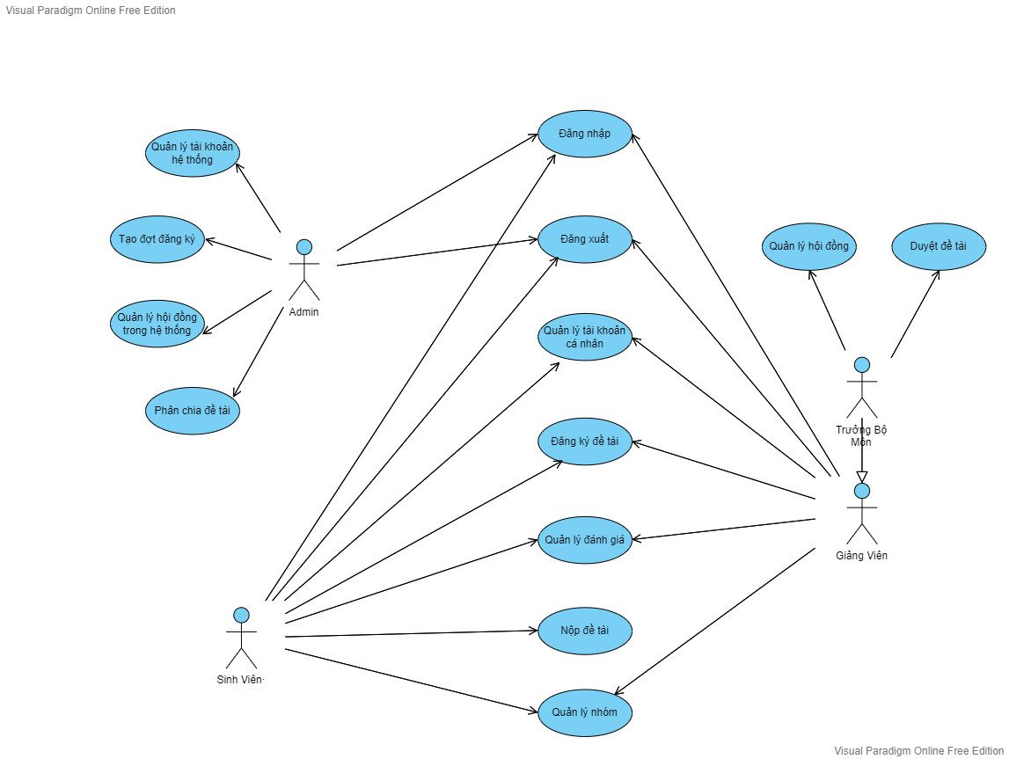

Slide 21
Các Flow-Event của đề tài

Slide 22
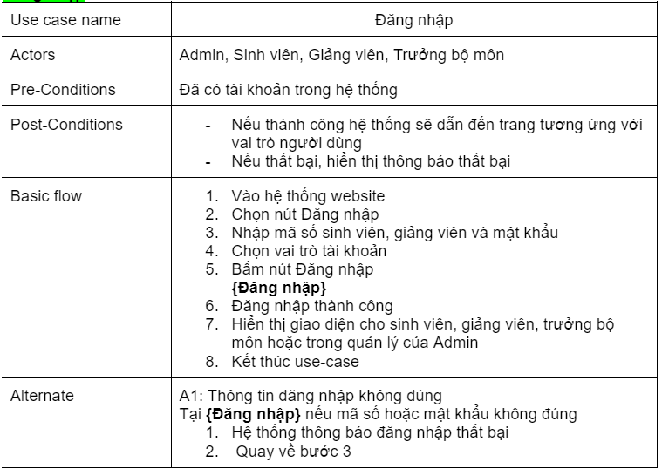
Use case đăng nhập

Slide 23
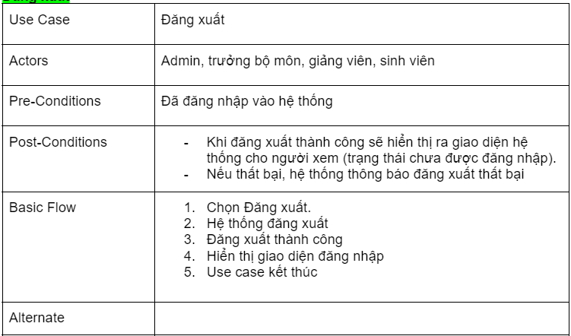
Use case đăng xuất

Slide 24
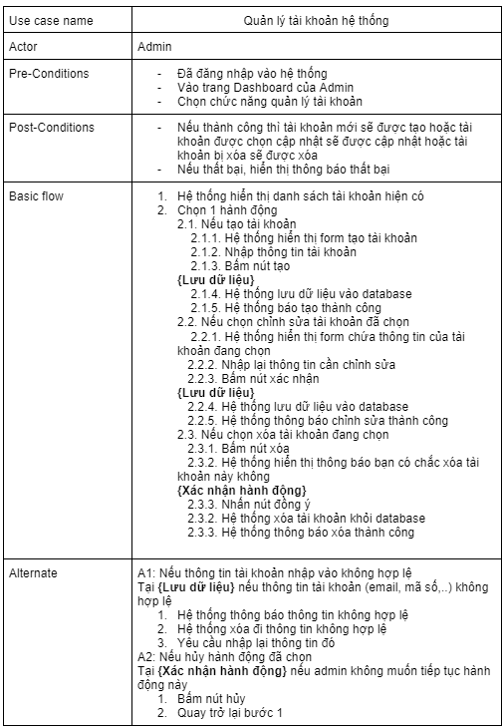
Use case quản lý tài khoản hệ thống

Slide 25
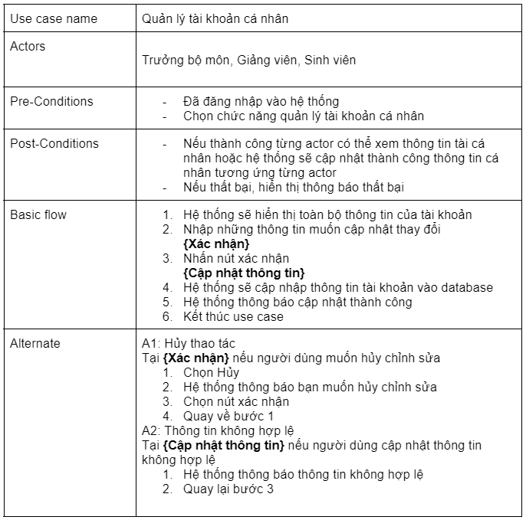
Use case tài khoản cá nhân

Slide 26
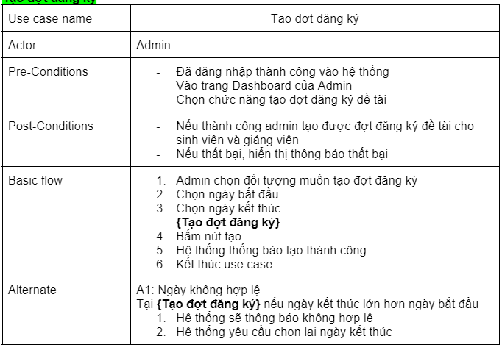
Use case tạo đợt đăng ký

Slide 27
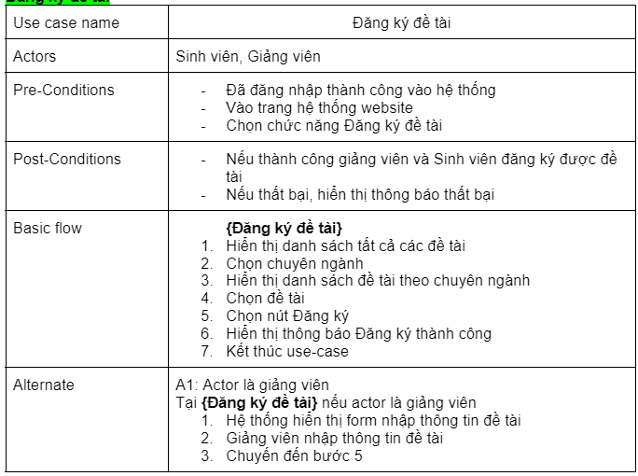
Use case đăng ký đề tài

Slide 28
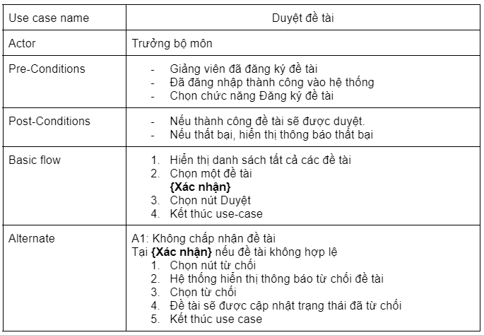
Use case duyệt đề tài

Slide 29
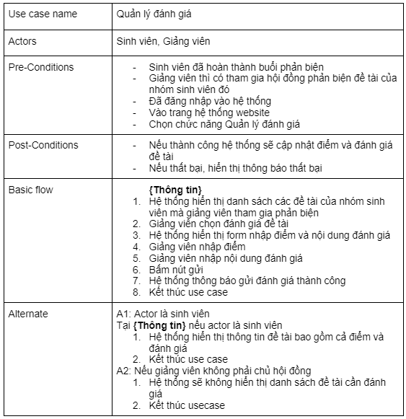
Use case quản lý đánh giá

Slide 30
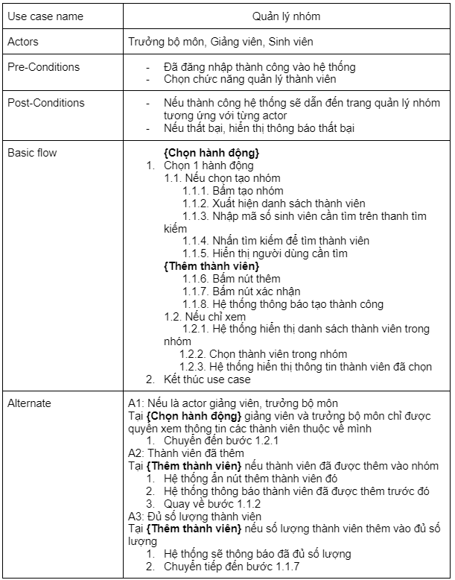
Use case quản lý nhóm

Slide 31
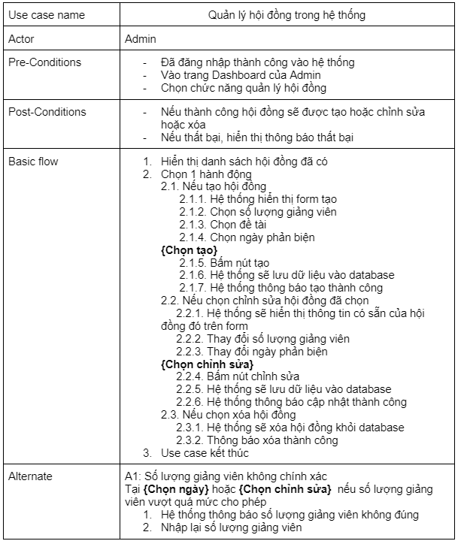
Use case quản lý hội đồng trong hệ thống

Slide 32
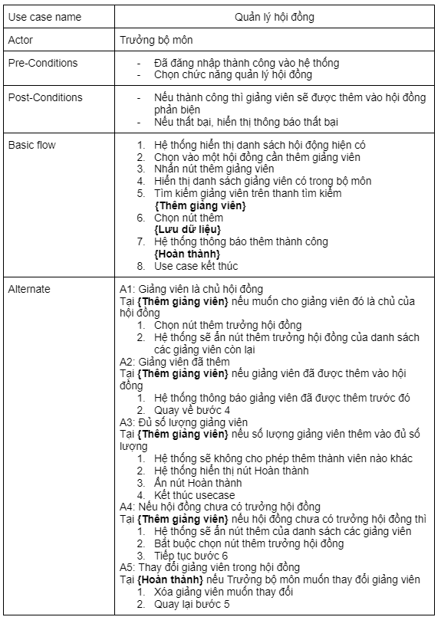
Use case quản lý hội đồng

Slide 33
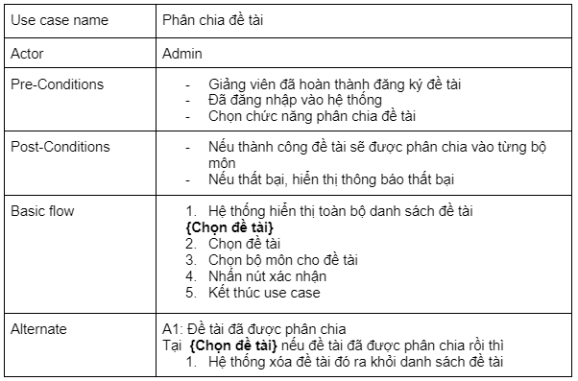
Use case phân chia đề tài

Slide 34
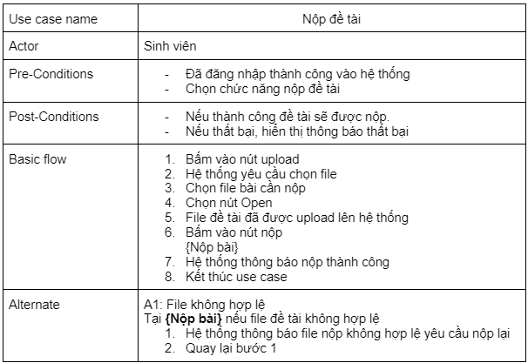
Use case nộp đề tài

Slide 35
Nội dung Sprint 1

Slide 36
Sprint Backlog của Sprint 1

Slide 37
Use case đăng nhập

Slide 38
Use case đăng xuất

Slide 39
Use case quản lý tài khoản hệ thống

Slide 40
Use case tài khoản cá nhân

Slide 41
Use case tạo đợt đăng ký

Slide 42
Use case đăng ký đề tài

Slide 43
Use case duyệt đề tài

Slide 44
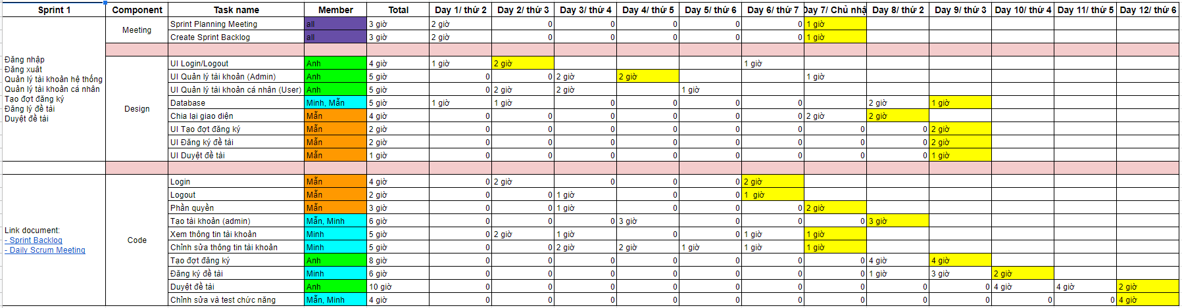

Slide 45
Kết quả đạt được Sprint 1
Hoàn thành được các chức năng
Đăng nhập
Đăng xuất
Quản lý tài khoản hệ thống
Quản lý tài khoản cá nhân
Tạo đợt đăng ký
Đăng ký đề tài
Duyệt đề tài

Slide 46
Nội dung Sprint 2

Slide 47
Sprint Backlog của Sprint 2

Slide 48
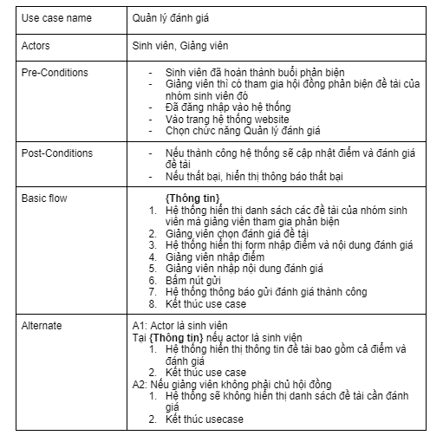
Quản lý đánh giá

Slide 49
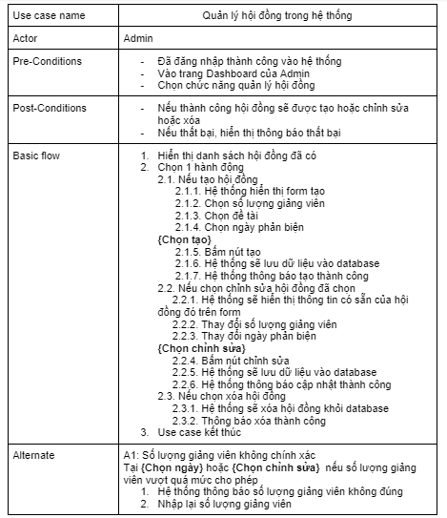
Quản lý hội đồng trong hệ thống

Slide 50
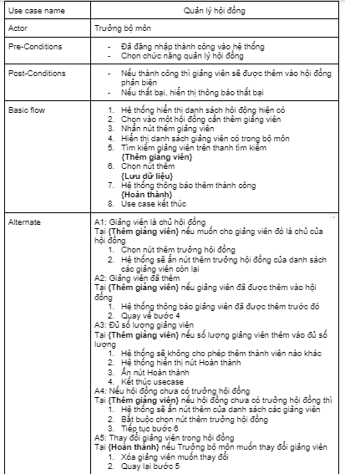
Quản lý hội đồng

Slide 51
Phân tích giao diện figma

Slide 52
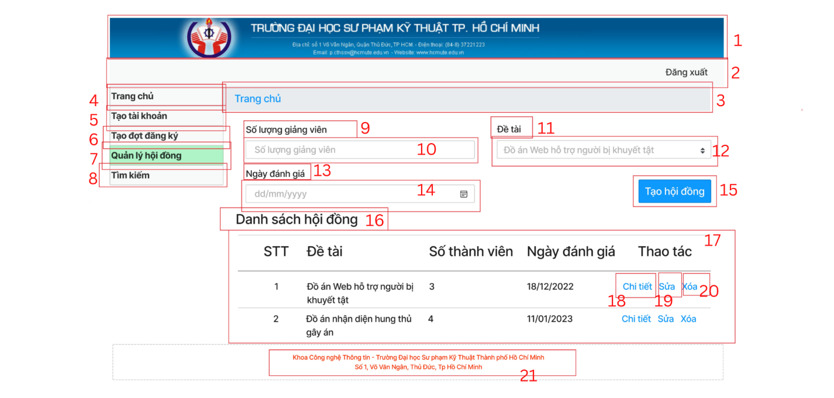

Slide 53
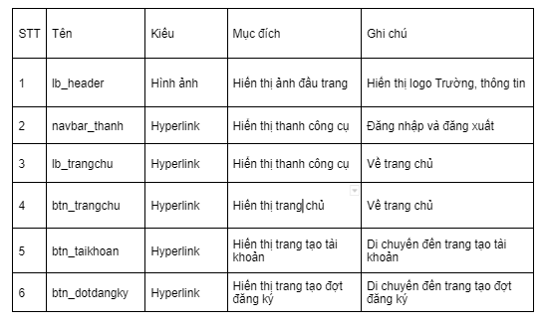
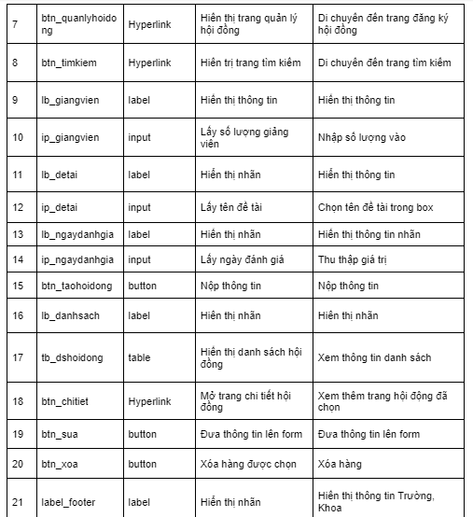

Slide 54
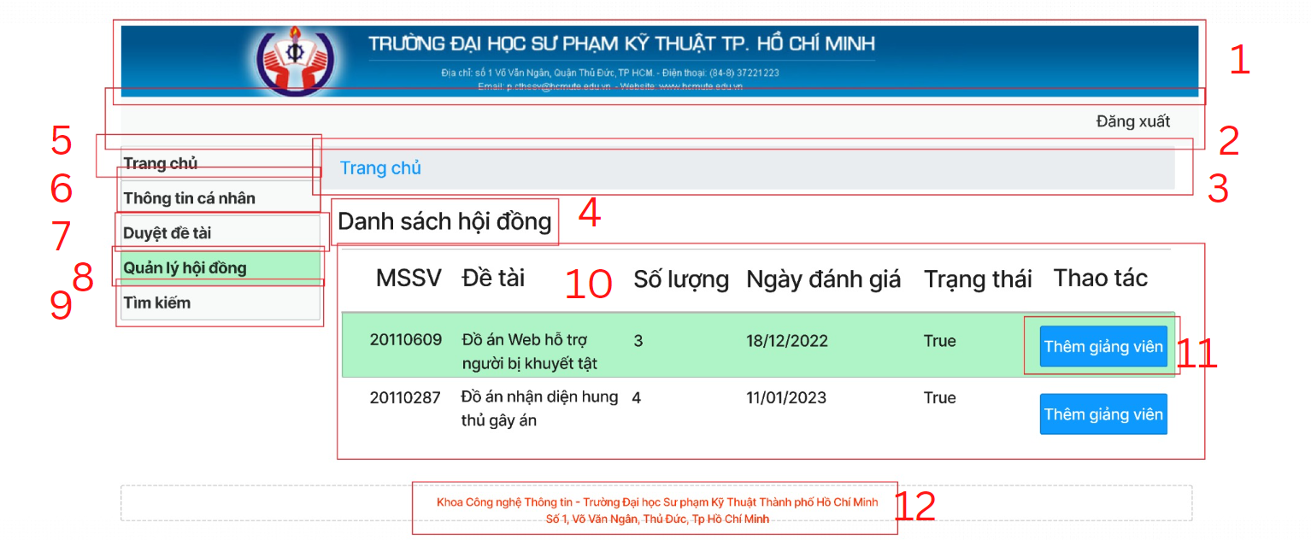

Slide 55
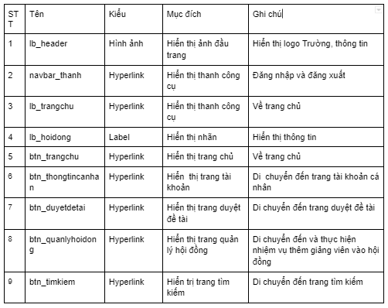
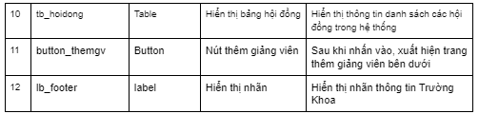

Slide 56
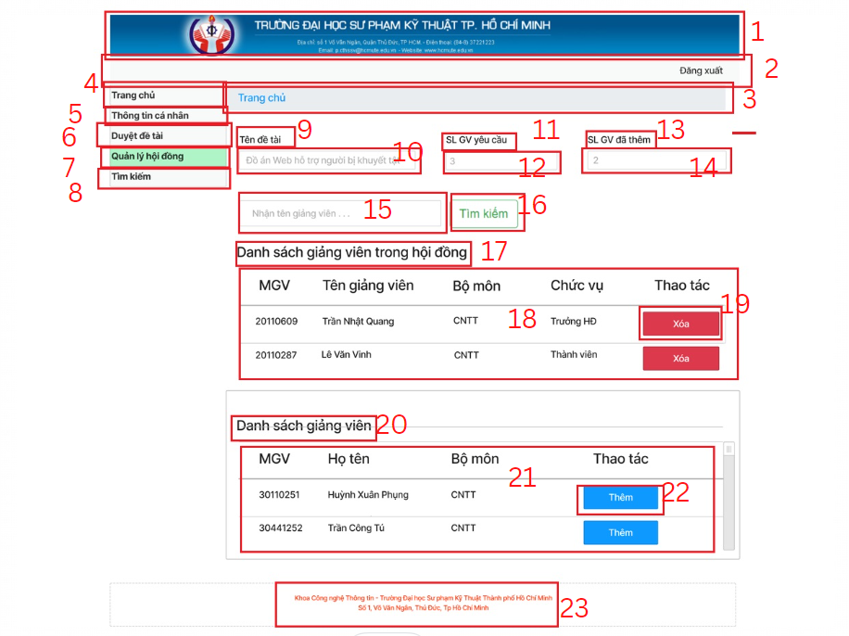

Slide 57
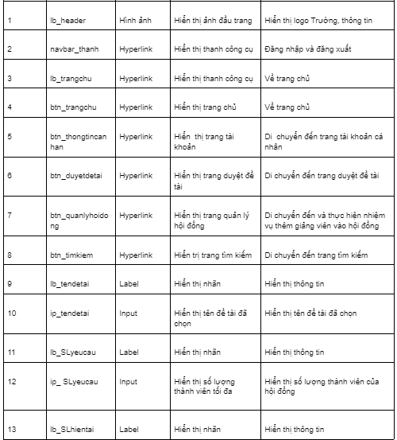
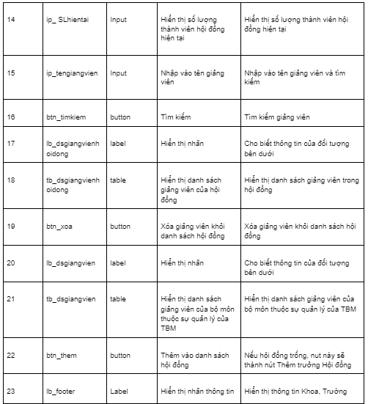

Slide 58
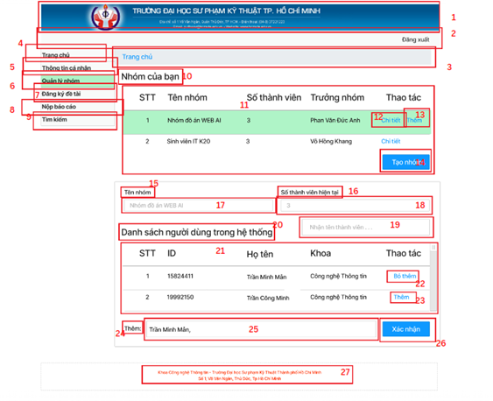

Slide 59
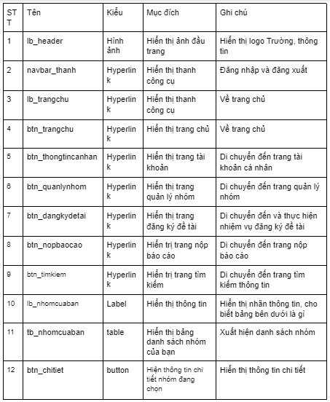
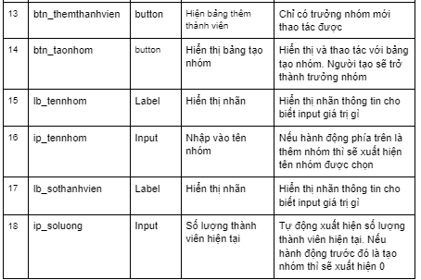
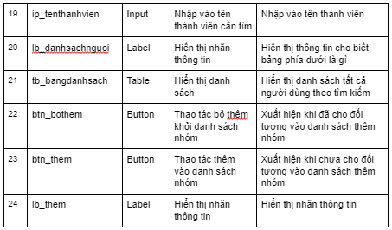

Slide 60
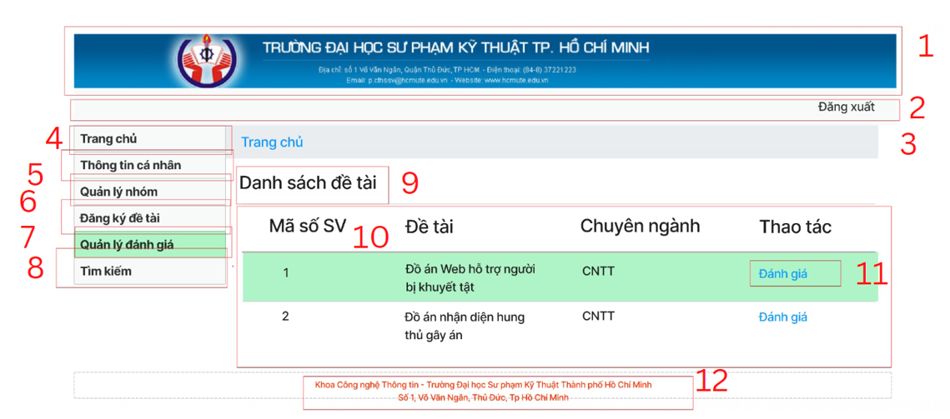

Slide 61
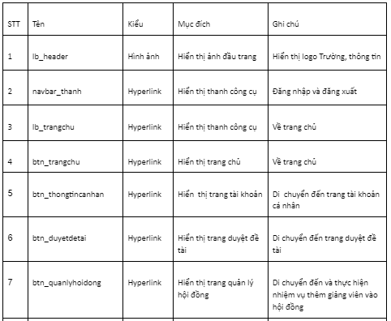
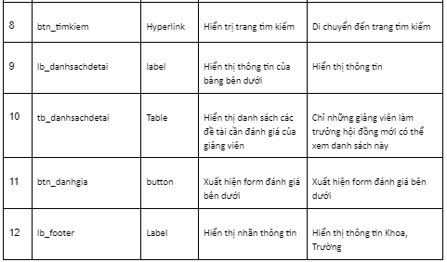

Slide 62
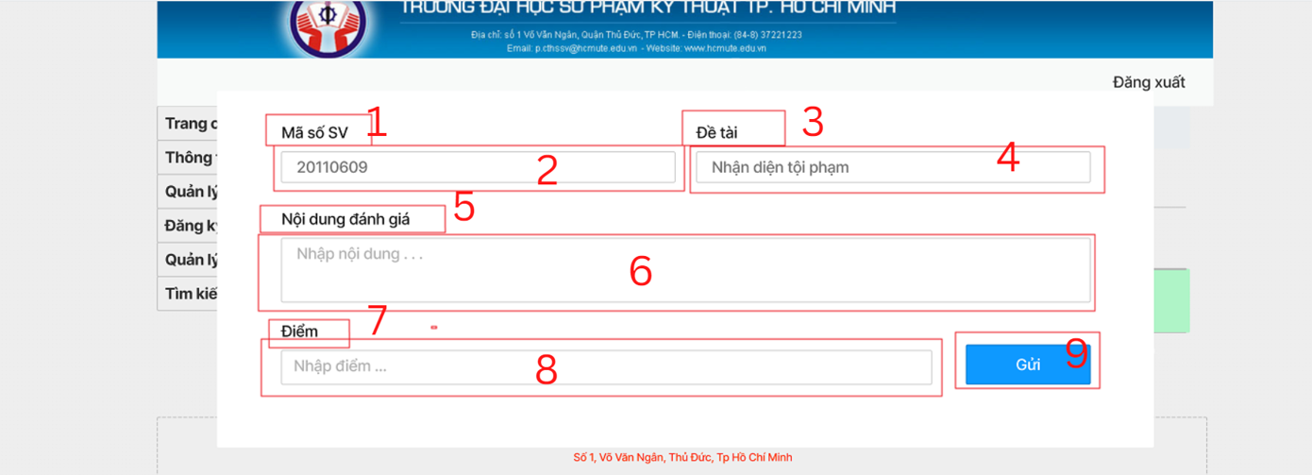

Slide 63
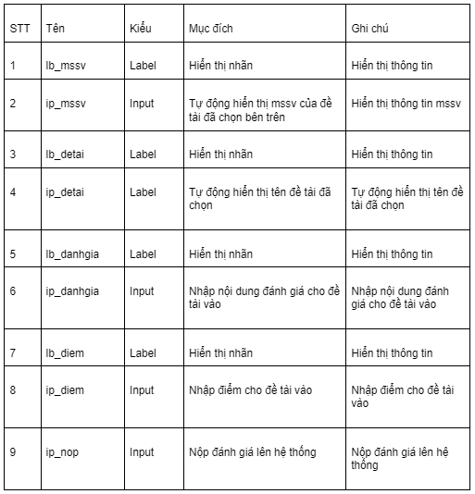

Slide 64
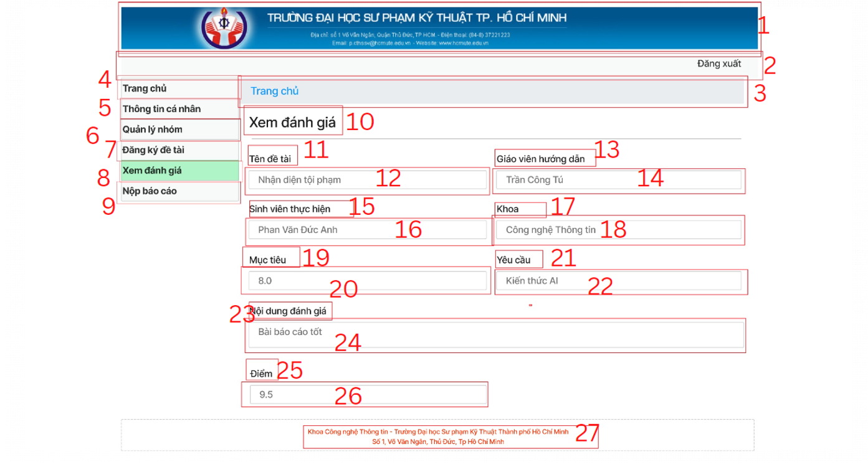

Slide 65
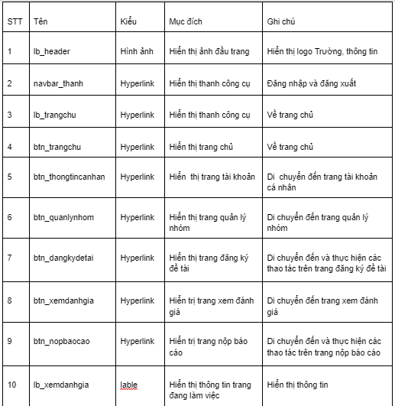
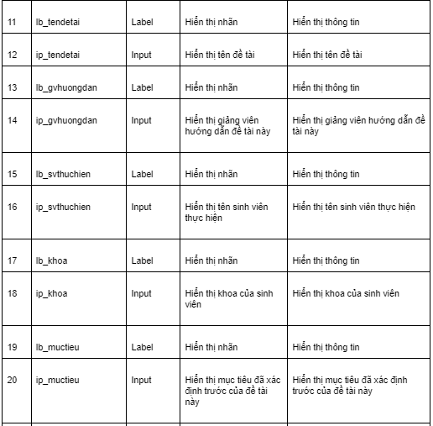

Slide 66
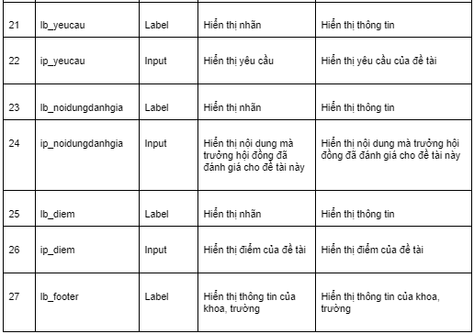

Slide 67
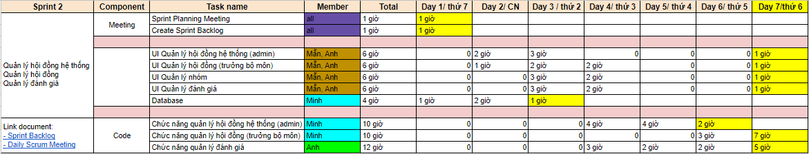

Slide 68
Kết quả đạt được của Sprint 2
Hoàn thành các chức năng
Quản lý hội đồng hệ thống
Quản lý hội đồng
Quản lý đánh giá
Xây dựng, phân tích giao diện bằng figma

Slide 69
Demo Kết quả đạt được

Slide 70
Cảm ơn thầy đã theo dõi nhóm em trình bày !

